Slide 1
La réflexion
Lumière et systèmes optiques
Sciences 8e année

Slide 2
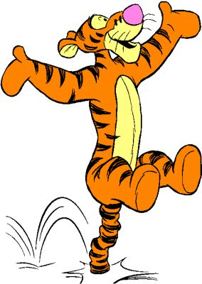
Définition
La réflexion se produit lorsque la lumière rebondit sur une surface.
Une fois réfléchie, la lumière peut se rendre à nos yeux pour qu’on puisse voir l’objet.

Slide 3
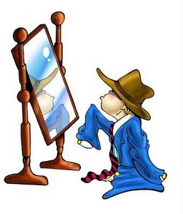
Définition
Une image est donc un portrait d’un objet résultant de la réflexion de celui-ci.

Slide 4
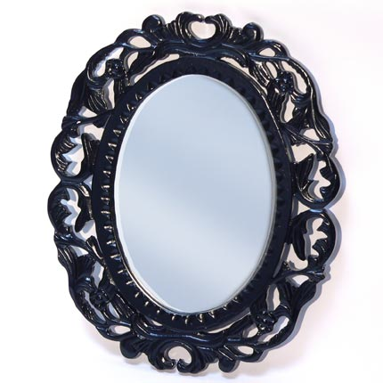
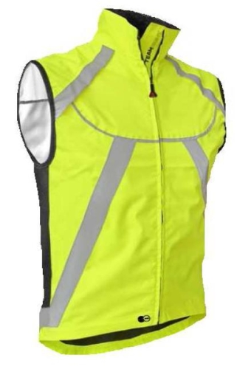
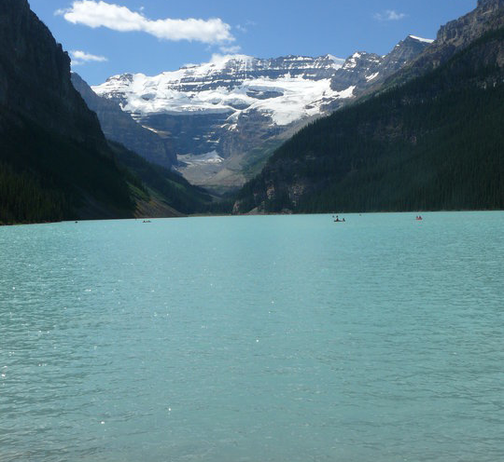
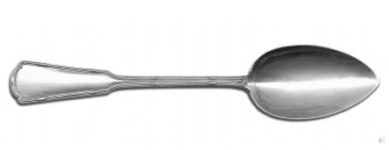
Objets réfléchissants

Slide 5

Question
Comment la lumière réfléchie-t-elle ?
Activité

Slide 6
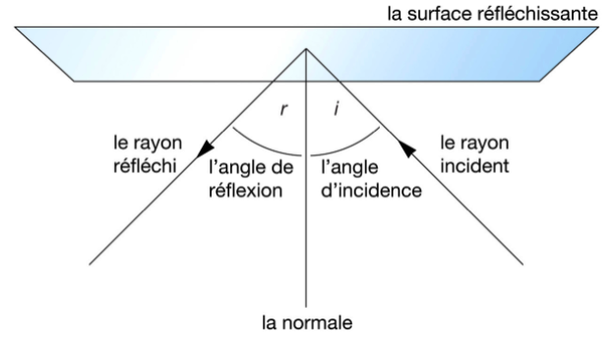
Réponse

Slide 7
2 types d’angles
L’angle d’incidence :
Angle dont la mesure est égale à l’angle formé par le rayon incident et la normale.

Slide 8
2 types d’angles
L’angle de réflexion :
Angle dont la mesure est égale à l’angle formé par le rayon réfléchi et la normale.

Slide 9
La loi de la réflexion
L’angle de réflexion est toujours égal à l’ange d’incidence et la normale est perpendiculaire à la surface réfléchissante.

Slide 10
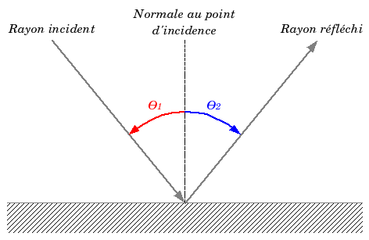
La loi de la réflexion

Slide 11
La loi de la réflexion
Exercice : Prédire la réflexion

Slide 12
La formation des images
Lorsqu’on observe un objet dans un miroir, on regarde vraiment les rayons réfléchis par le miroir, provenant de l’objet.

Slide 13
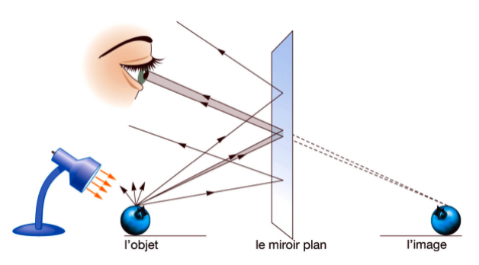
La formation des images

Slide 14
La formation des images
Étape 1
La lumière provenant d’une source de lumière frappe un objet quelconque.

Slide 15
La formation des images
Étape 2
Cette lumière est réfléchie par l’objet dans toutes les directions. Une partie de cette lumière se dirige donc vers le miroir.

Slide 16
La formation des images
Étape 3
Les rayons réfléchis de l’objet qui frappent le miroir sont réfléchis selon la loi de réflexion.

Slide 17
La formation des images
Étape 4
Les rayons réfléchis du miroir se rendent aux yeux et semblent provenir d’un point derrière le miroir.

Slide 18
La formation des images
Étape 5
Le même phénomène se produit pour chaque rayon réfléchit par l’objet qui se rend à tes yeux.

Slide 19
La formation des images
Étape 6
Chaque point de l’image semble être à la même distance derrière le miroir que la distance entre l’objet et le miroir. Ceci explique pourquoi une image dans un miroir a même hauteur que l’objet et que l’image semble être à la même distance du miroir que l’objet.

Slide 20
La formation des images

Slide 21
Les miroirs incurvés
Les miroirs convexes
Les miroirs concaves

Slide 22
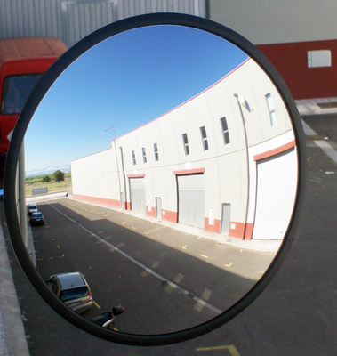
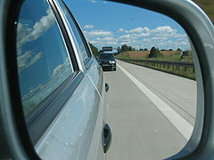
Les miroirs convexes
Miroirs dont la surface est courbée vers l’extérieur.
Images formées : + larges, + grandes

Slide 23
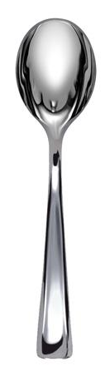
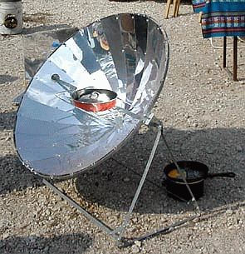
Les miroirs concaves
Miroirs dont la surface est courbée vers l’intérieur.
Images formées : + allongées, maigres, à l’envers

Slide 24
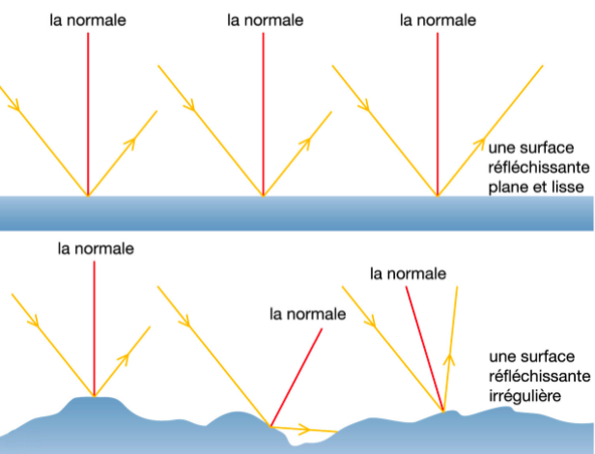
Les autres surfaces irrégulières

Slide 25
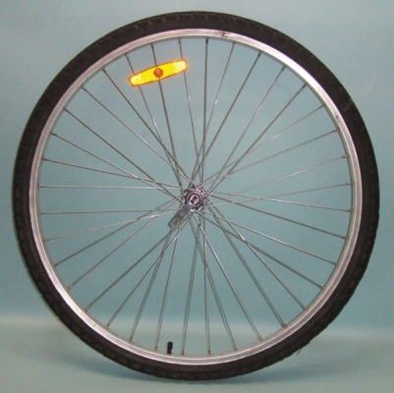
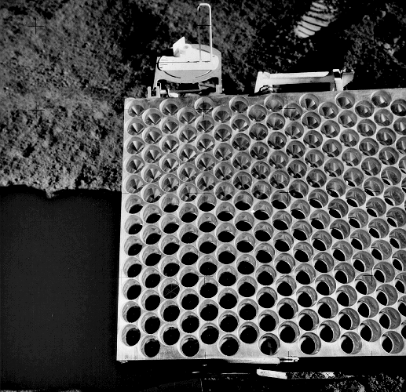
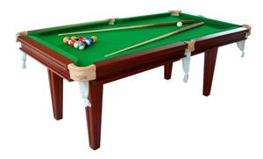
Utilité de la réflexion

